Slide 1
La variabile casuale
BINOMIALE

Slide 3
MODELLO BINOMIALE
Abbiamo un numero n fissato di osservazioni
Le n osservazioni sono fra loro indipendenti.
Ciascuna osservazione può assumere due risultati possibili (successo/insuccesso)
La probabilità p di un successo è la stessa per ciascuna osservazione.

Slide 4
LA V.C. BINOMIALE
In un esperimento binomiale, la distribuzione del numero di successi X è la distribuzione binomiale con parametri n e p, x=0,1,2,3,…,n

Slide 5


MEDIA E VARIANZA
$$1−p=q$$
$$σ^{2}=npq$$

Slide 6
LA V.C. BINOMIALE
La distribuzione binomiale è simmetrica solo quando p =0.5
Quanto più il parametro p si allontana da 0.5 (in più o in meno) tanto più la distribuzione binomiale diventa asimmetrica

Slide 7
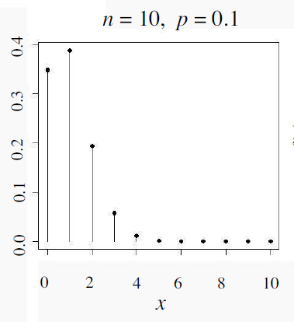
Pagina 93

Slide 8
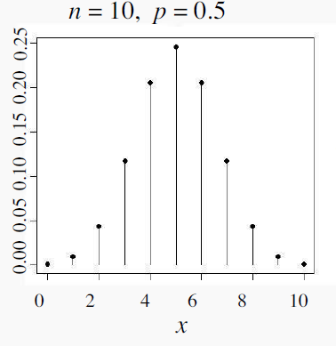

Slide 9
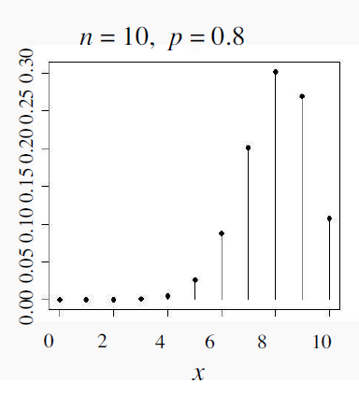

Slide 11
p=0.2, n=10
i) P(X=0)=0.8¹⁰=0.1074
> dbinom(0,10,0.2)
[1] 0.1073742

Slide 12
p=0.2, n=10
ii) P(X=2 o più di 2)= 1-p(0)-p(1) = 1- 0.8¹⁰-10(0.2)(0.8⁹)=0.624
> dbinom(0,10,0.2)
[1] 0.1073742
>dbinom(1,10,0.2)
[1] 0.2684355
> 1-0.1074-0.2684
[1] 0.6242

Slide 13
p=0.2, n=10
iii)
=10(0.2)=2
=10(0.2)(0.8)=1.6

Slide 14
> library(rmf)
> Binomiale(10,0.2)
----------------------------
Distribuzione Binomiale
----------------------------
Numero delle prove : 10
Probabilita' di successo: 0.2
Valore atteso (media) : 2
Varianza : 1.6
Somma delle probabilita': 1
x f(x) F(x)
[1,] 0 0.1073741824 0.1073742
[2,] 1 0.2684354560 0.3758096
[3,] 2 0.3019898880 0.6777995
[4,] 3 0.2013265920 0.8791261
[5,] 4 0.0880803840 0.9672065
[6,] 5 0.0264241152 0.9936306
[7,] 6 0.0055050240 0.9991356
[8,] 7 0.0007864320 0.9999221
[9,] 8 0.0000737280 0.9999958
[10,] 9 0.0000040960 0.9999999
[11,] 10 0.0000001024 1.0000000

Slide 15
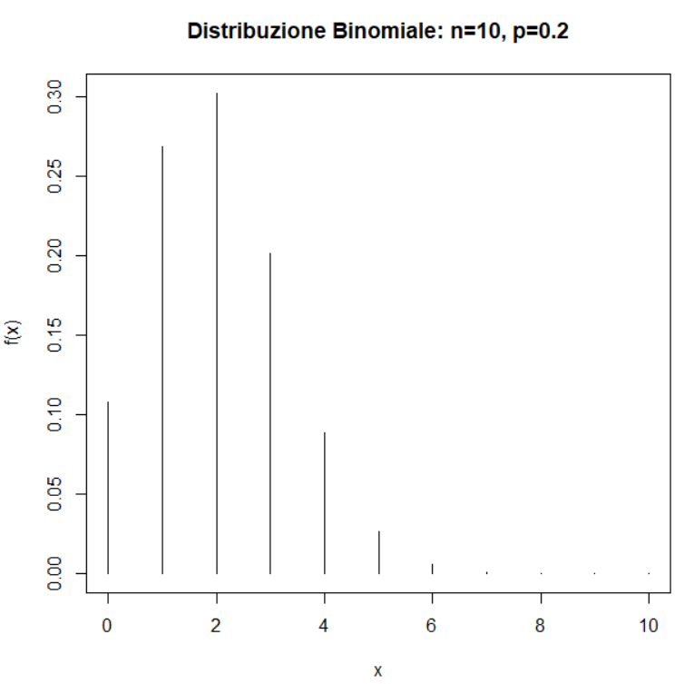

Slide 16
E(X)=0*0.1073741824+1*0.2684354560+2*0.3019898880+3*0.2013265920+4*0.0880803840+5*0.0264241152+6*0.0055050240+7*0.0007864320+8*0.0000737280+9*0.0000040960+10*0.0000001024 = 2
>0*0.1073741824+1*0.2684354560+2*0.3019898880+3*0.2013265920+4*0.0880803840+5*0.0264241152+6*0.0055050240+7*0.0007864320+8*0.0000737280+9*0.0000040960+10*0.0000001024
[1] 2

Slide 17
Probabilità e Statistica – 11 giugno 2019
Una moneta bilanciata viene lanciata 3 volte. Si indichi con X il numero di croci.
Scrivere la distribuzione di probabilità della variabile casuale X indicando tutti i possibili valori di X e le probabilità corrispondenti.
Verificare che la somma delle probabilità è uguale a 1.
Utilizzando le proprietà della distribuzione binomiale, indicare il valore atteso e la varianza di X.
Calcolare il valore atteso di X utilizzando la distribuzione di probabilità trovata al punto a).

Slide 18
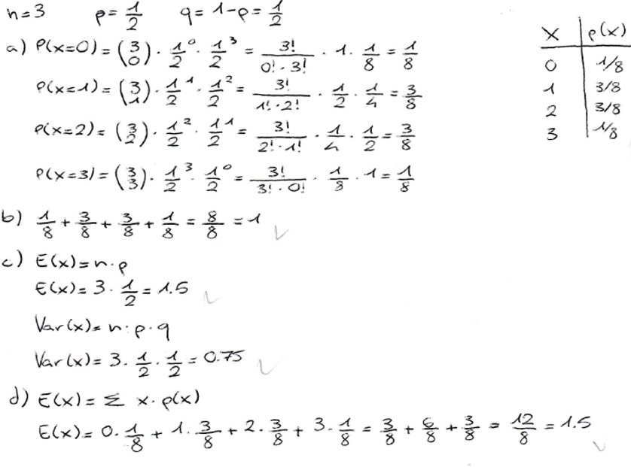

Slide 19
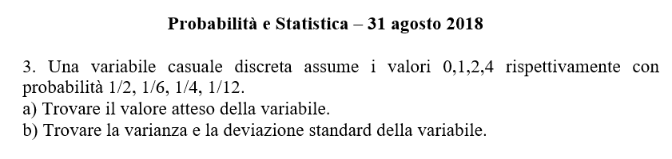
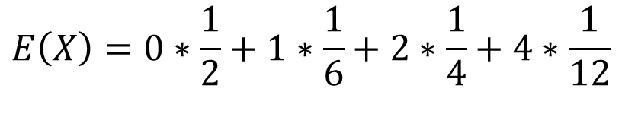
$$E\left(X\right)=0∗\frac{1}{2}+1∗\frac{1}{6}+2∗\frac{1}{4}+4∗\frac{1}{12}$$
> 0*1/2+1*1/6+2*1/4+4*1/12
[1] 1

Slide 20
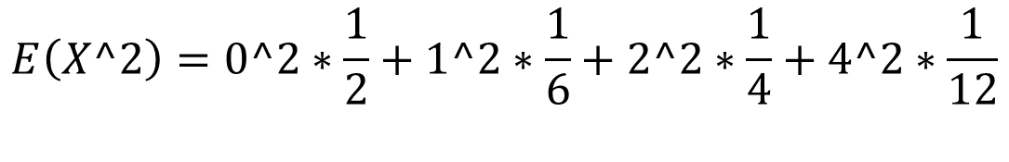
$$E\left(X^2\right)=0^2∗\frac{1}{2}+1^2∗\frac{1}{6}+2^2∗\frac{1}{4}+4^2∗\frac{1}{12}$$
> 0^2*1/2+1^2*1/6+2^2*1/4+4^2*1/12
[1] 2.5
$VAR\left(X\right)=E\left(X^{2}\right)−E\left(X\right)^2$ =2.5-1=1.5

Slide 21
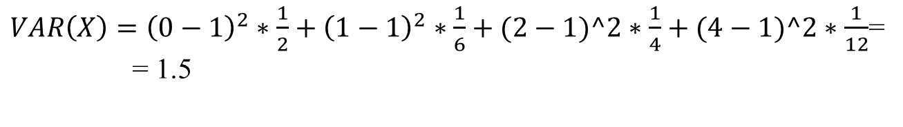
$VAR\left(X\right)=E\left(X^{2}\right)−E\left(X\right)^2$ =2.5-1=1.5
$VAR\left(X\right)={\left(0−1\right)}^{2}∗\frac{1}{2}+{\left(1−1\right)}^{2}∗\frac{1}{6}+(2−1)^2∗\frac{1}{4}+(4−1)^2∗\frac{1}{12}$=
= 1.5
https://www.mescalitobiopicfest.com/video/adventures-of-a-mathematician/
(primi 5 secondi)

Slide 22

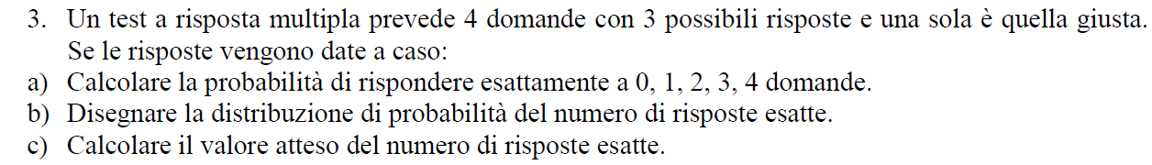

Slide 23
> Binomiale(4,1/3)
------------------------------------------Distribuzione Binomiale
------------------------------------------Numero delle prove : 4
Probabilita' di successo: 0.3333333
Valore atteso (media) : 1.333333
Varianza : 0.8888889
Somma delle probabilita': 1
x f(x) F(x)
[1,] 0 0.19753086 0.1975309
[2,] 1 0.39506173 0.5925926
[3,] 2 0.29629630 0.8888889
[4,] 3 0.09876543 0.9876543
[5,] 4 0.01234568 1.0000000

Slide 24
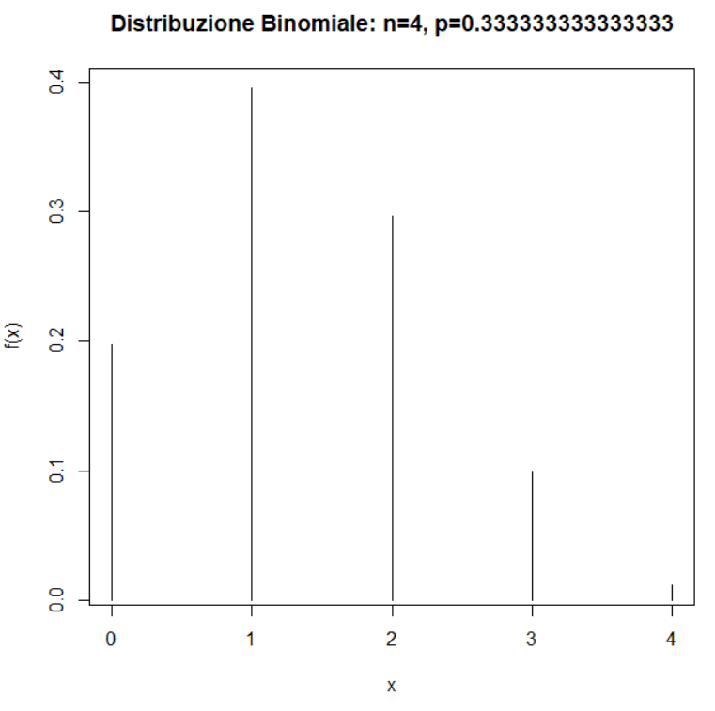

Slide 25
> Binomiale(10,1/3)
-------------------------------------------------Distribuzione Binomiale
-------------------------------------------------
Numero delle prove : 10
Probabilita' di successo: 0.3333333
Valore atteso (media) : 3.333333
Varianza : 2.222222
Somma delle probabilita': 1
x f(x) F(x)
[1,] 0 1.734153e-02 0.01734153
[2,] 1 8.670765e-02 0.10404918
[3,] 2 1.950922e-01 0.29914139
[4,] 3 2.601229e-01 0.55926434
[5,] 4 2.276076e-01 0.78687192
[6,] 5 1.365645e-01 0.92343647
[7,] 6 5.690190e-02 0.98033836
[8,] 7 1.625768e-02 0.99659605
[9,] 8 3.048316e-03 0.99964436
[10,] 9 3.387018e-04 0.99998306
[11,] 10 1.693509e-05 1.00000000

Slide 26
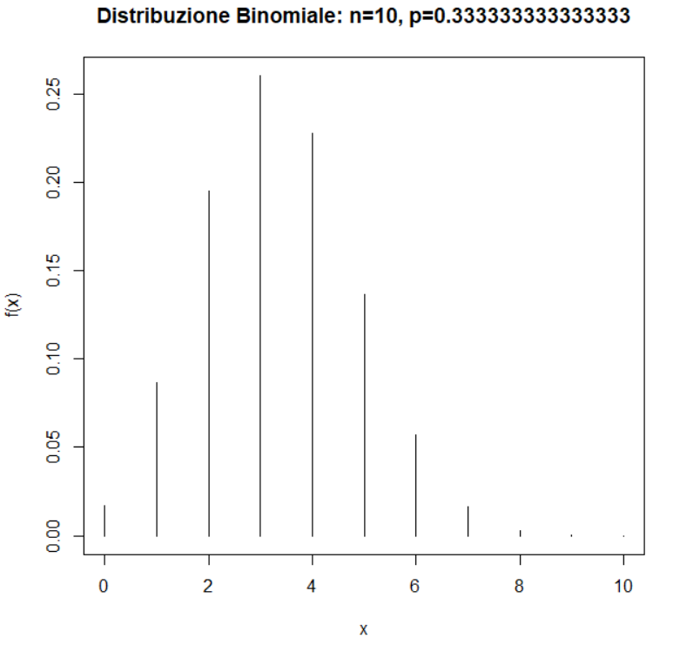

Slide 27
Se le domande fossero 10
> Binomiale(10,1/4)
------------------------------------------------------
Distribuzione Binomiale
Numero delle prove : 10
Probabilita' di successo: 0.25
Valore atteso (media) : 2.5
Varianza : 1.875
Somma delle probabilita': 1
x f(x) F(x)
[1,] 0 5.631351e-02 0.05631351
[2,] 1 1.877117e-01 0.24402523
[3,] 2 2.815676e-01 0.52559280
[4,] 3 2.502823e-01 0.77587509
[5,] 4 1.459980e-01 0.92187309
[6,] 5 5.839920e-02 0.98027229
[7,] 6 1.622200e-02 0.99649429
[8,] 7 3.089905e-03 0.99958420
[9,] 8 3.862381e-04 0.99997044
[10,] 9 2.861023e-05 0.99999905
[11,] 10 9.536743e-07 1.00000000

Slide 28
